Slide 1




Graduatorie provinciali e di istituto di supplenza aa.ss. 2024/25 e 2025/26
Titolo di Servizio, di Riserva, di Preferenza e di Lingua Inglese

Slide 2

INDICE
TITOLI PER INSEGNAMENTO LINGUA INGLESE….…………………………….
TITOLI DI SERVIZIO………………………………………………………………...............
TITOLI DI RISERVA………………………………………………………………................
TITOLI DI PREFERENZA………………………………………………………….............
3
8
22
32

Slide 3

TITOLI PER L’INSEGNAMENTO DELLA LINGUA INGLESE NELLA SCUOLA PRIMARIA

Slide 4
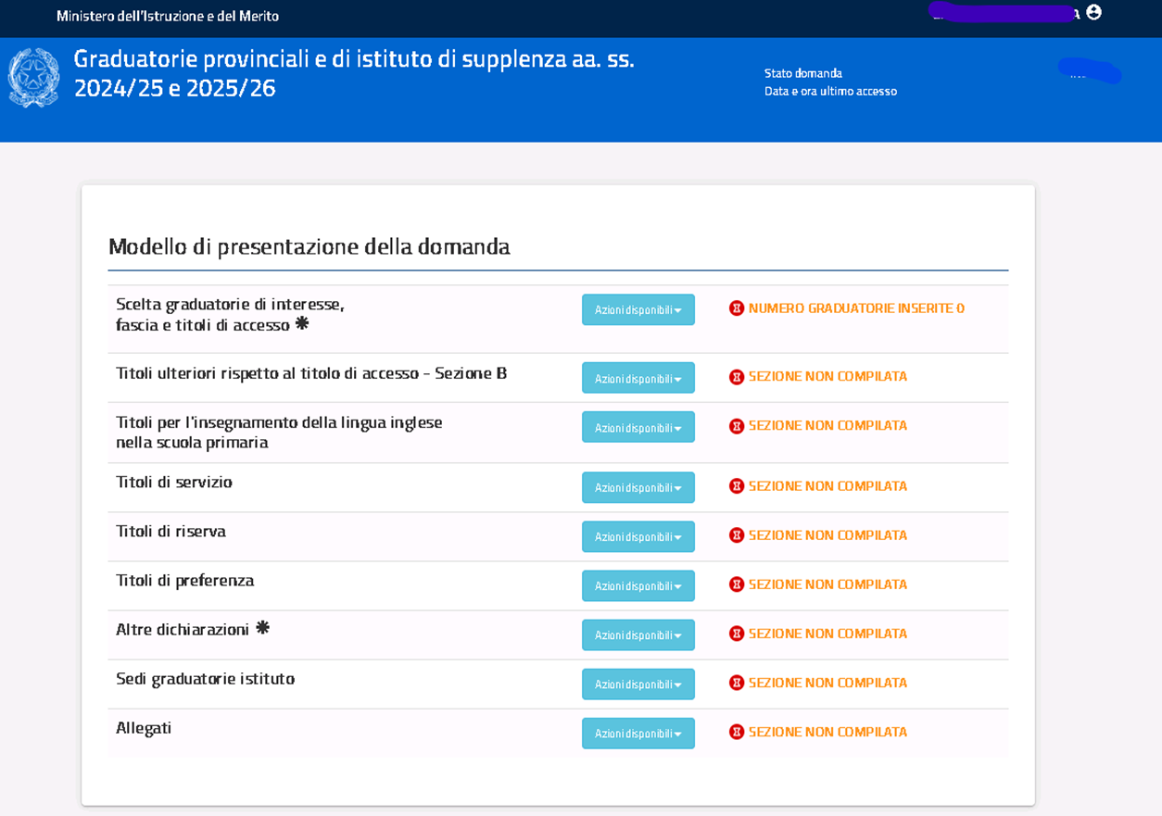





TITOLI PER L’INSEGNAMENTO DELLA LINGUA INGLESE NELLA SCUOLA PRIMARIA– COMPILAZIONE
Per accedere alla compilazione dei titoli per l’insegnamento della lingua inglese per la scuola primaria, dalla schermata principale, cliccare su «Azioni disponibili» e successivamente su «Accedi».
Tutti gli aspiranti iscritti alla graduatoria di scuola Primaria interessati all’insegnamento della lingua Inglese, compresi gli iscritti dal 2020, devono compilare questa sezione.

Slide 5
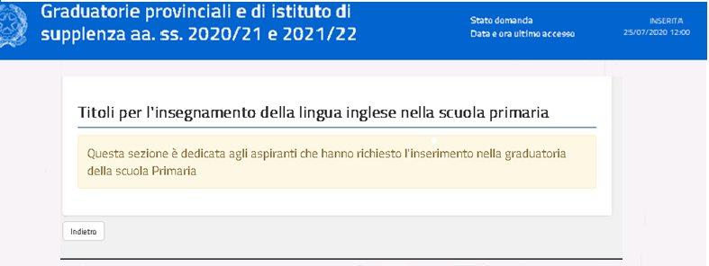

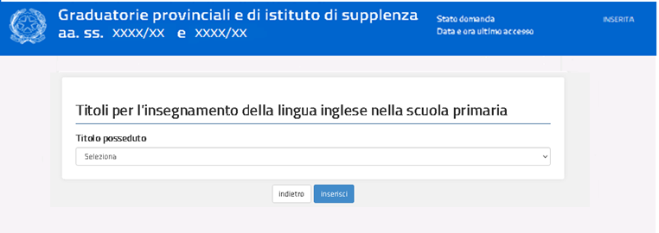
TITOLI PER L’INSEGNAMENTO DELLA LINGUA INGLESE NELLA SCUOLA PRIMARIA– COMPILAZIONE
Se il sistema non riscontra la graduatoria di scuola Primaria tra quelle dichiarate dall’aspirante, blocca l’operazione e segnala apposito messaggio
1
Se presente la graduatoria di scuola Primaria, basta cliccare sull’apposito menù a tendina e selezionare il titolo posseduto
2
Cliccare il tasto «Inserisci»

Slide 6
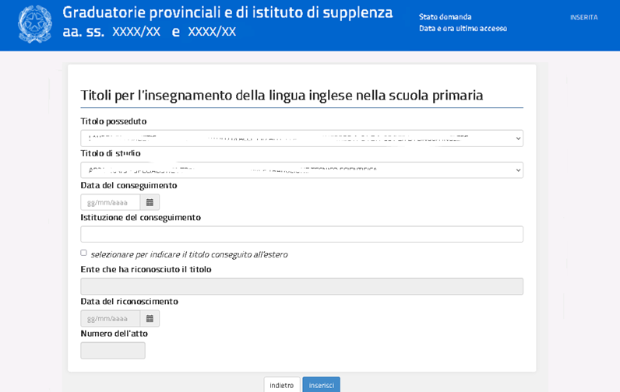
TITOLI PER L’INSEGNAMENTO DELLA LINGUA INGLESE NELLA SCUOLA PRIMARIA– COMPILAZIONE
Una volta impostato il titolo di studio, il sistema prospetta gli ulteriori dettagli previsti, in funzione del titolo posseduto selezionato.
Tali campi sono visualizzabili e compilabili solo dopo la selezione del titolo posseduto
Cliccare su <<Inserisci>> per registrare i dati inseriti.

Slide 7
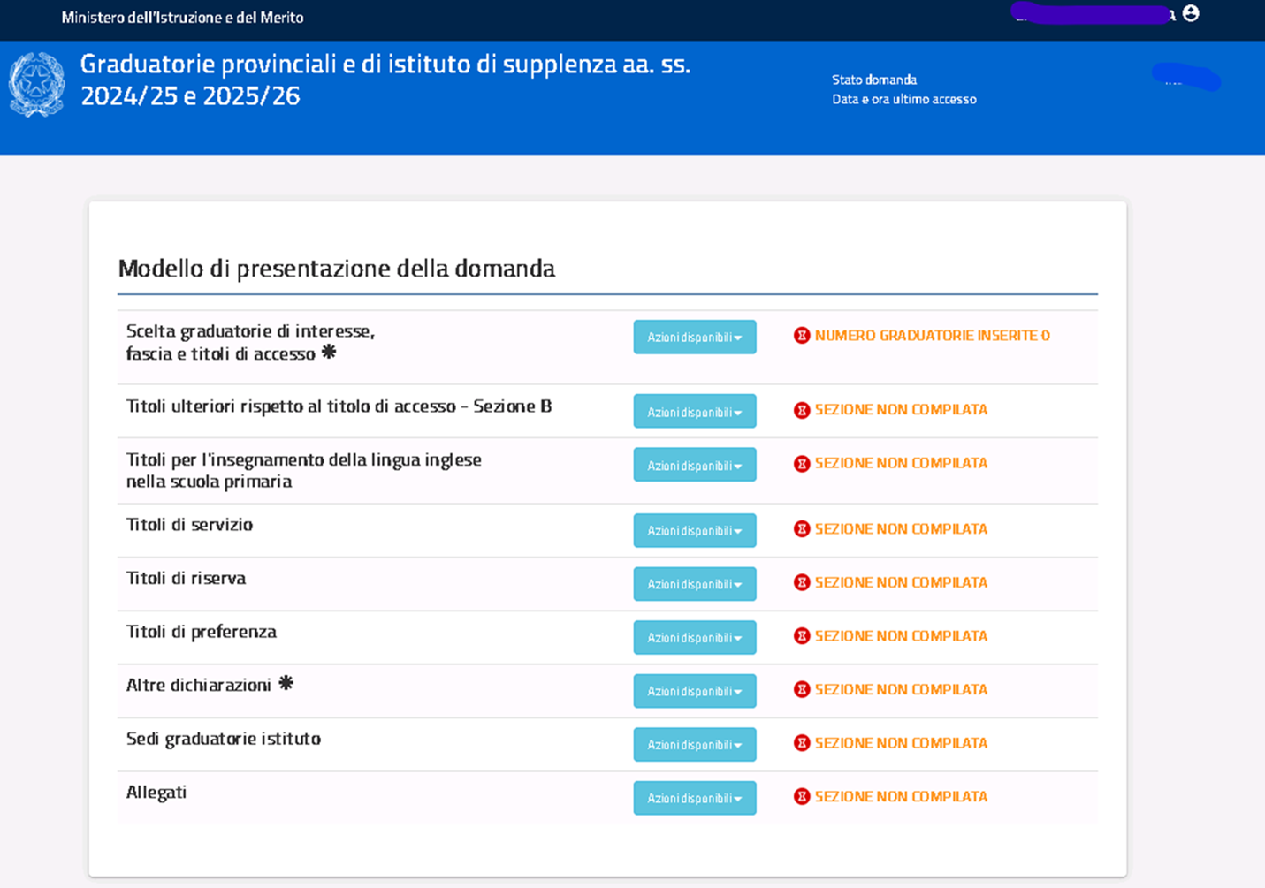


TITOLI PER L’INSEGNAMENTO DELLA LINGUA INGLESE NELLA SCUOLA PRIMARIA– MODIFICA TITOLI
Per modificare i titoli per l’insegnamento della lingua inglese, dalla schermata principale, cliccare su «Azioni disponibili» e successivamente su «Modifica».
Per l’eventuale visualizzazione dei dati precedentemente inseriti, l’aspirante deve cliccare su Visualizza.
Per l’eventuale cancellazione dei dati precedentemente inseriti, l’aspirante deve cliccare su Elimina.

Slide 8
TITOLI DI SERVIZIO

Slide 9


TITOLI DI SERVIZIO – COMPILAZIONE
Per accedere alla compilazione dei titoli di servizio, dalla schermata principale, cliccare su «Azioni disponibili» e successivamente su «Accedi».

Slide 10
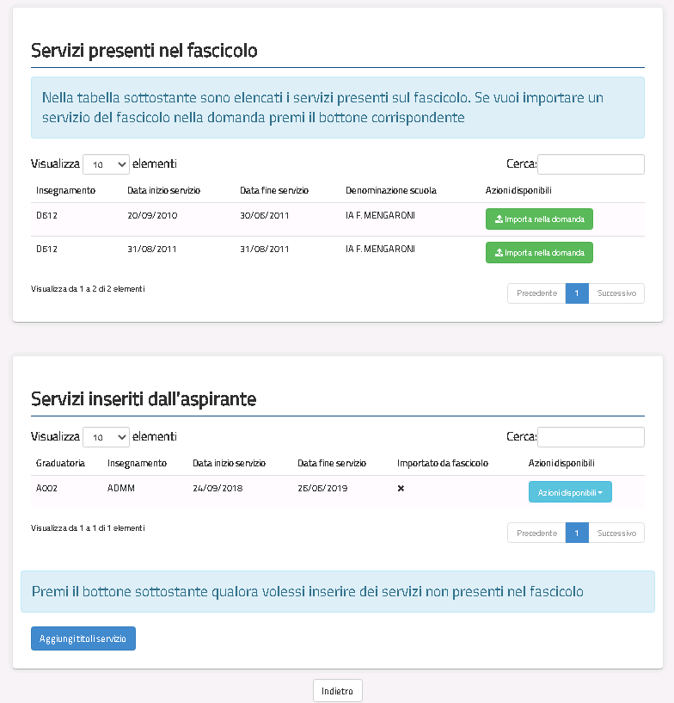
TITOLI DI SERVIZIO – VISUALIZZA/MODIFICA DATI IMPORTATI
25/07/2020 12:00
Nella tabella evidenziata sono elencati gli eventuali servizi presenti sul fascicolo. Cliccare sul pulsante <<Importa nella domanda>> per importare un servizio del fascicolo nella domanda.
Cliccando sul pulsante sarà possibile eventualmente procedere alla modifica dei dati come di seguito descritto.
In questa sezione è possibile visualizzare i titoli di servizio, relativi all’aspirante che sta compilando la domanda, importati dal fascicolo del personale docente ed educativo.
v
I servizi importati risulteranno caratterizzati con il valore ‘v’ nell’apposito campo.
v

Slide 11
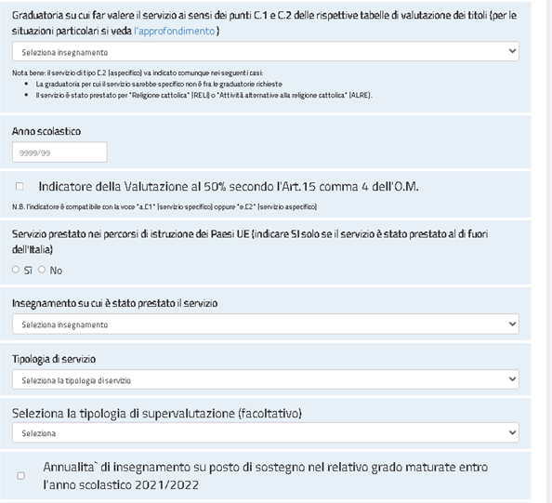
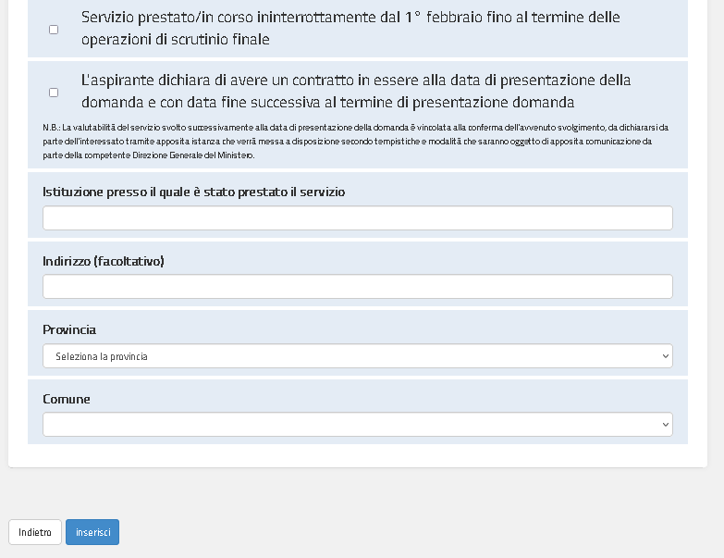
TITOLI DI SERVIZIO – VISUALIZZA/MODIFICA DATI IMPORTATI
In questa sezione è possibile visualizzare i dati precompilati, presenti nel fascicolo del personale docente, riferiti al titolo di servizio specifico che si è deciso di importare nella domanda e, eventualmente, modificarli.
Cliccare su <<Inserisci>> per importare il titolo nella domanda.

Slide 12
TITOLI DI SERVIZIO – AGGIUNGI TITOLO
25/07/2020 12:00
In questa sezione è possibile aggiungere i titoli di servizio, relativi all’aspirante che sta compilando la domanda non presenti nel fascicolo del personale docente ed educativo.
Cliccare su «Aggiungi Titoli di Servizio» per aggiungere un titolo di servizio non presente nel fascicolo del personale docente ed educativo.

Slide 13
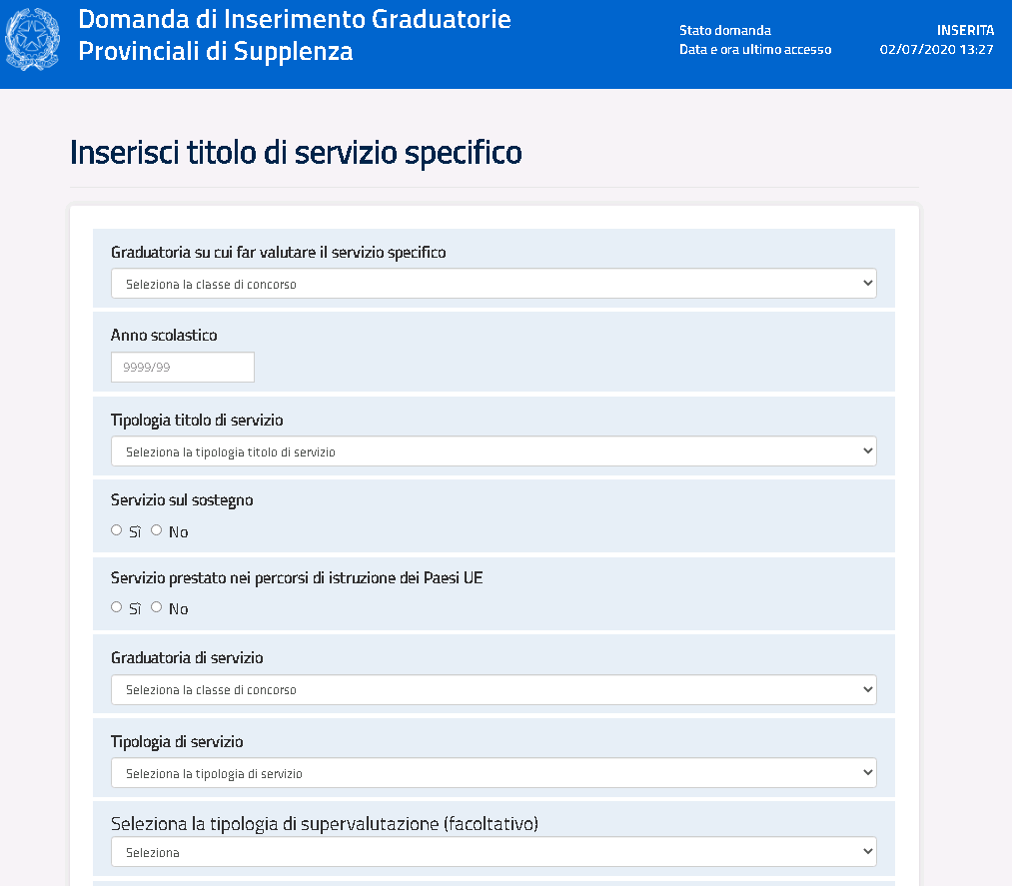
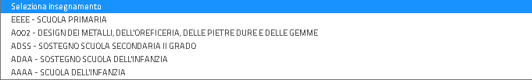
TITOLI DI SERVIZIO – AGGIUNGI TITOLO
25/07/2020 12:00
28/04/2022 12:00
Cliccare su «Seleziona insegnamento» per selezionare, fra le graduatorie dell’interessato, quella su cui si intende richiedere la valutazione del servizio come specifico.
Nel caso in cui il servizio non sia specifico per nessuna delle graduatorie richieste dall’interessato la scelta è ininfluente.
In questa sezione, per tutti i campi che prevedono la selezione di una scelta attraverso un menu a tendina, occorre selezionare la scelta desiderata come nell’esempio.

Slide 14
TITOLI DI SERVIZIO – AGGIUNGI TITOLO
28/04/2022 12:00
Cliccare su «Anno Scolastico» (AAAA/AA, es. 2017/18) per indicare l’anno scolastico del servizio che si sta inserendo.
In questa sezione, per tutti i campi che prevedono una compilazione manuale, occorre digitare le indicazioni richieste.

Slide 15
TITOLI DI SERVIZIO – AGGIUNGI TITOLO
28/04/2022 12:00
In questa sezione, per tutti i campi che prevedono l’indicazione di una scelta, anche tra più opzioni, occorre indicare manualmente la scelta tra le opzioni disponibili.
Cliccare sull’opzione di scelta desiderata tra quelle proposte, ad es. «No»

Slide 16
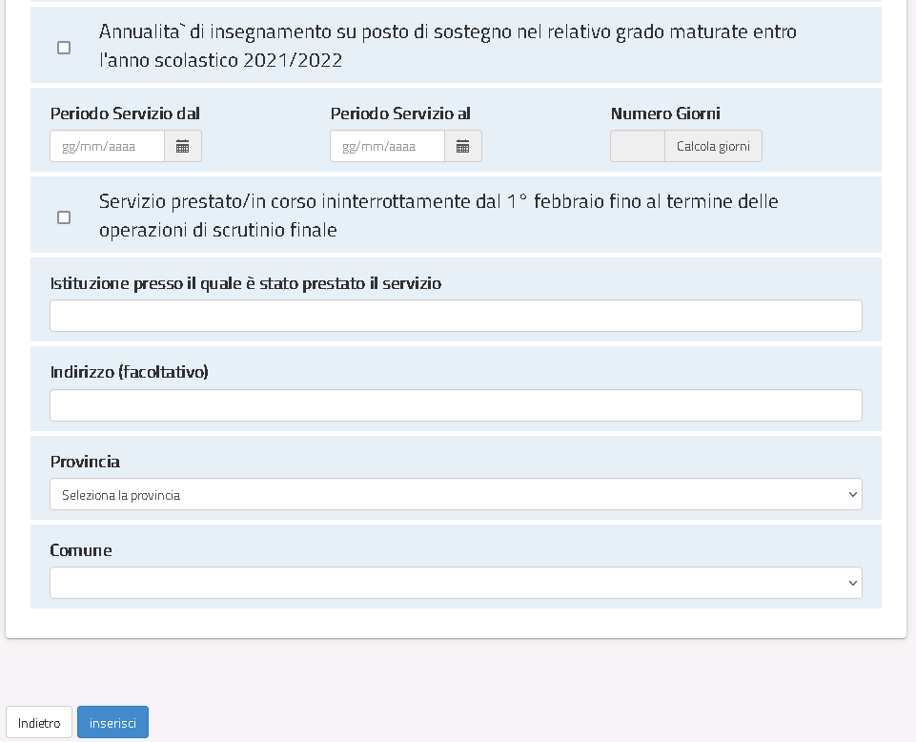
TITOLI DI SERVIZIO – AGGIUNGI TITOLO
Dopo aver inserito tutte le informazioni necessarie a compilare la sezione del titolo di servizio, è necessario cliccare sul tasto «Inserisci».

Slide 17
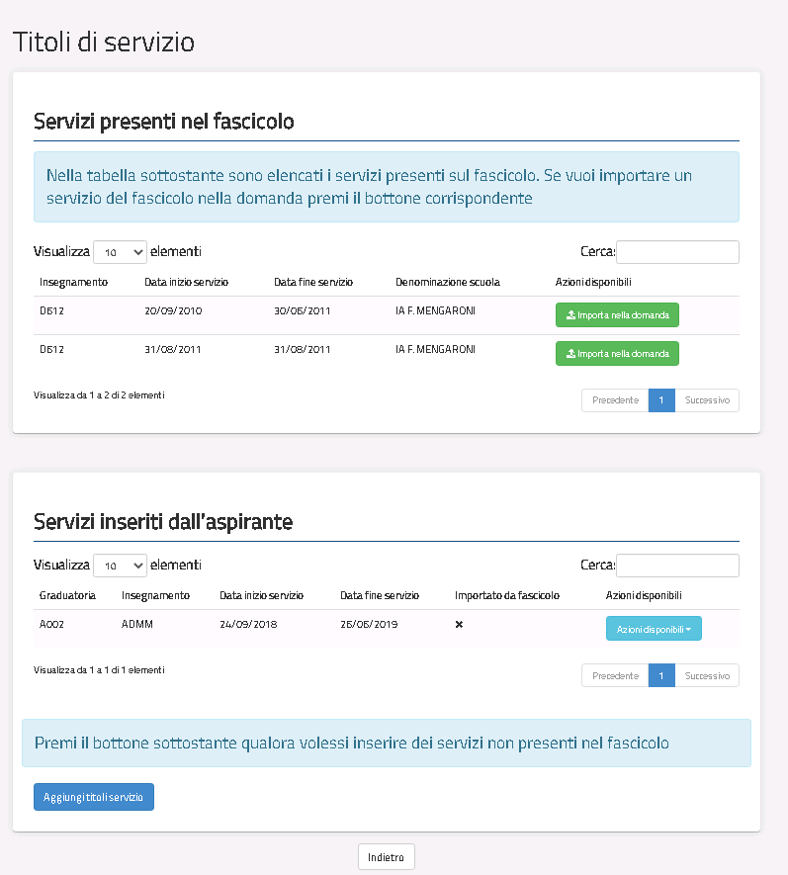

TITOLI DI SERVIZIO – MODIFICA
28/04/2022 12:00
1
Cliccare su «Azioni Disponibili» per visualizzare le azioni disponibili per il titolo di servizio desiderato.
2
Cliccare su «Modifica» » per modificare le informazioni relative al titolo di servizio.

Slide 18
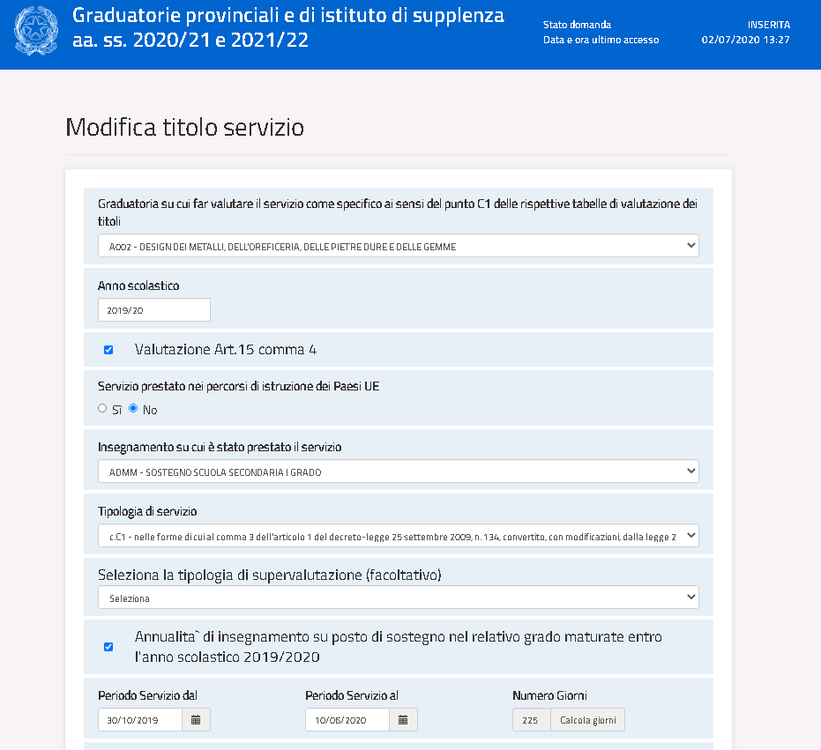
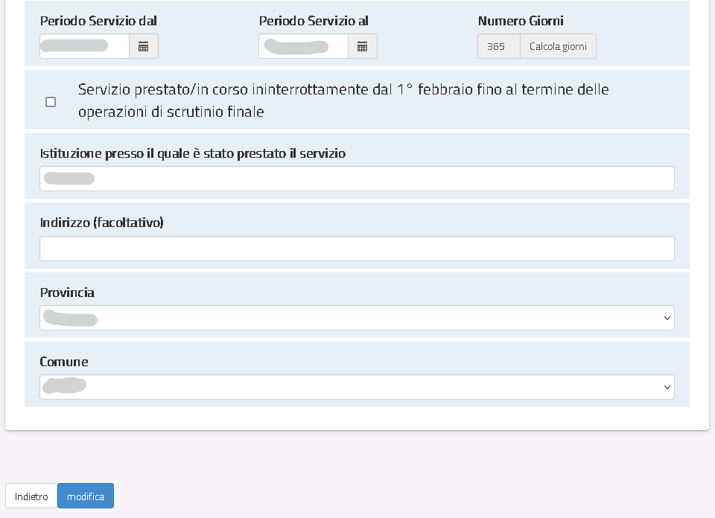
TITOLI DI SERVIZIO – MODIFICA
28/04/2022 12:00
Per modificare i titoli di servizio, si deve procedere a modificare le informazioni riportate.
Dopo aver apportato tutte le modifiche, per confermare è necessario cliccare sul tasto «Modifica».

Slide 19
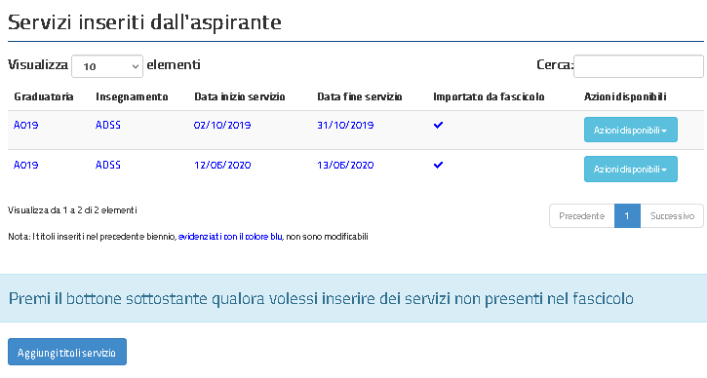
TITOLI DI SERVIZIO – MODIFICA
28/04/2022 12:00
I titoli evidenziati in blu sono quelli inseriti nel precedente biennio, se presenti, e non sono modificabili

Slide 20
TITOLI DI SERVIZIO – ELIMINA
28/04/2022 12:00
1
Cliccare su «Azioni Disponibili» per visualizzare le azioni disponibili per il titolo di servizio desiderato.
2
Cliccare su «Elimina» per eliminare il titolo di servizio inserito.

Slide 21

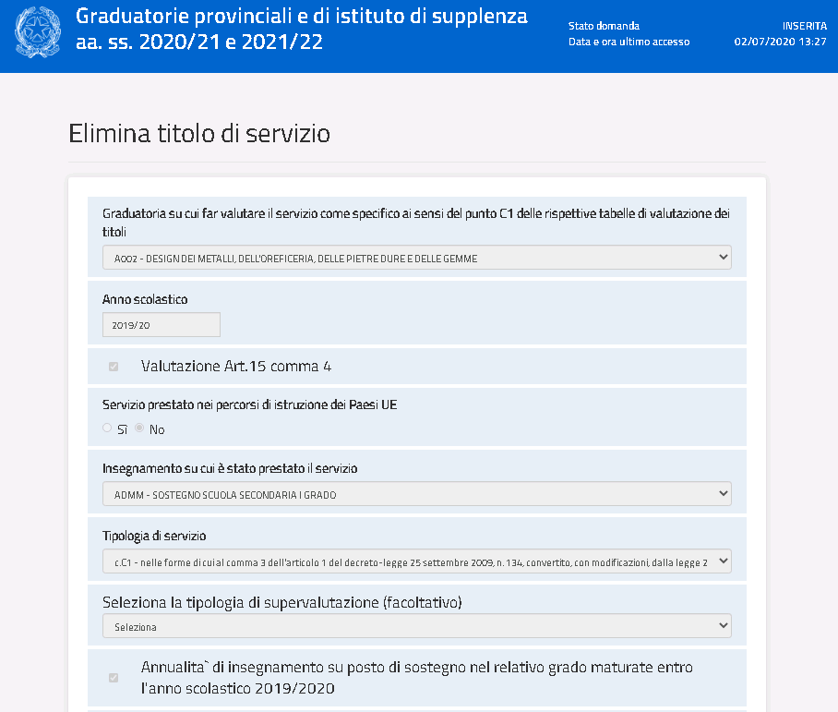
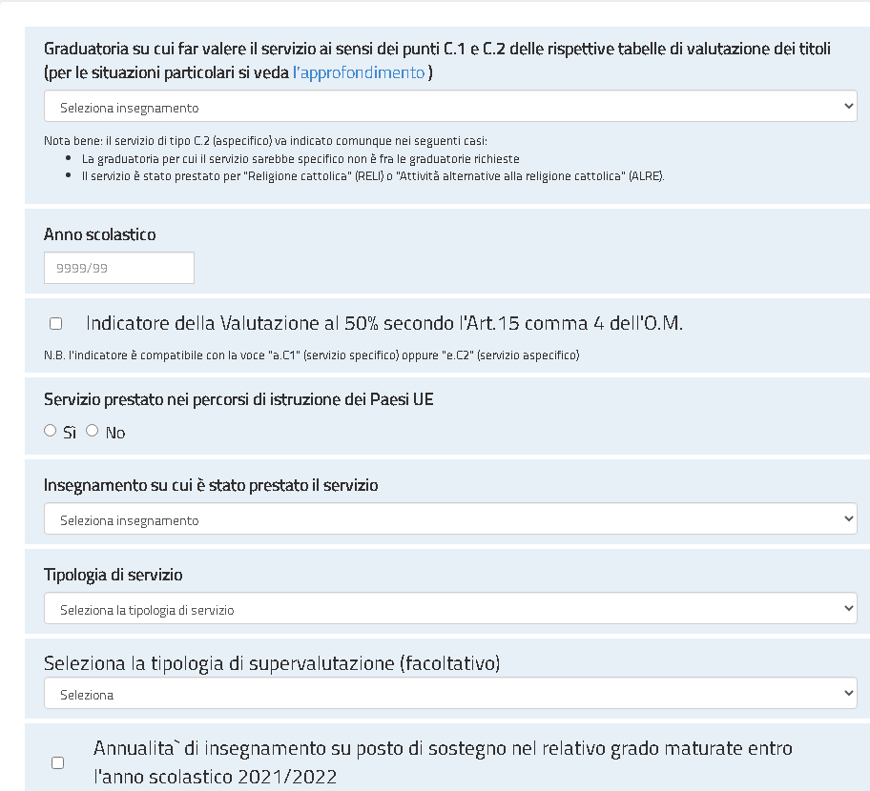
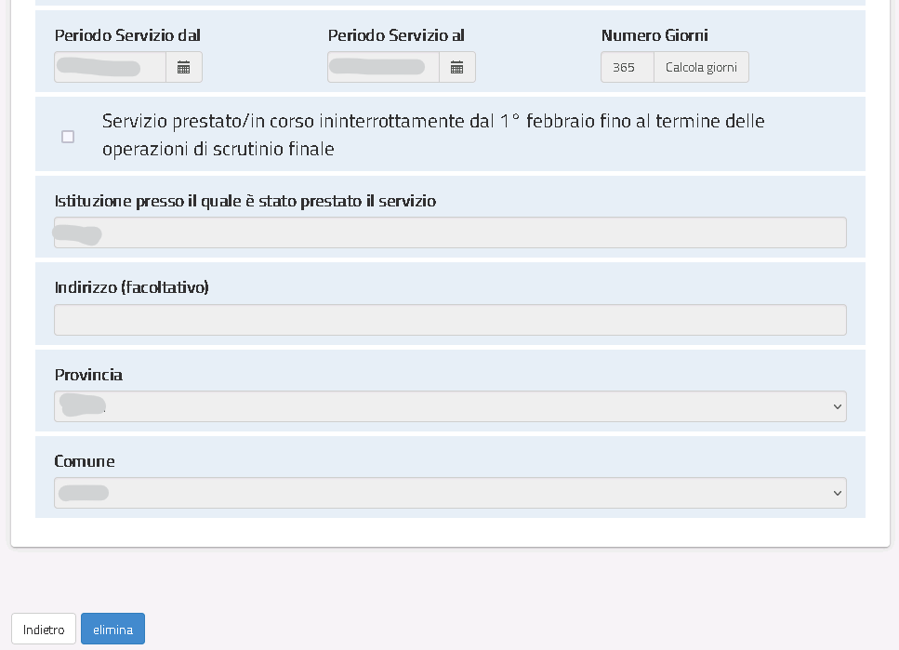
TITOLI DI SERVIZIO – ELIMINA
28/04/2022 12:00
Per eliminare la Graduatoria ed i titoli di accesso inseriti è necessario cliccare sul tasto «Elimina».

Slide 22
TITOLI DI RISERVA

Slide 23




TITOLI DI RISERVA – INSERIMENTO TITOLI
Per inserire i titoli di riserva, dalla schermata principale, cliccare su «Azioni disponibili» e successivamente su «Inserisci».

Slide 24

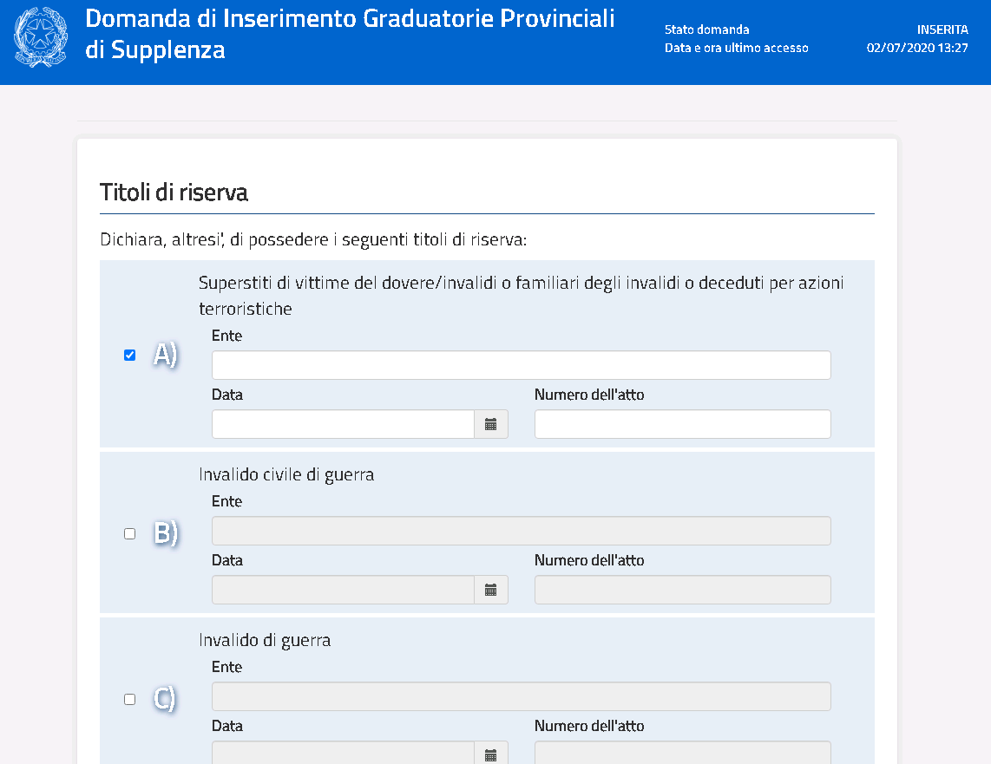

TITOLI DI RISERVA – INSERIMENTO TITOLI
28/04/2022 12:00
2
Inserire il nome dell’Ente che ha riconosciuto il titolo che dà luogo alla riserva
1
Cliccare sulla spunta in corrispondenza dei titoli posseduti. In tal modo sarà possibile inserire i dettagli di tali titoli di riserva.
3
4
Inserire il numero dell’atto di riconoscimento del titolo
Attraverso il calendario, inserire la data di riconoscimento del titolo

Slide 25
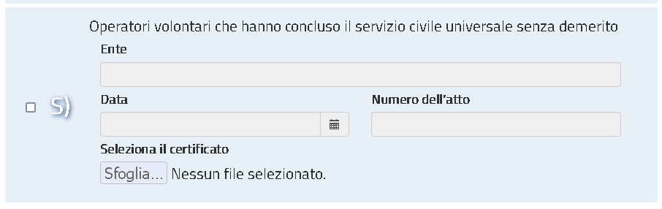


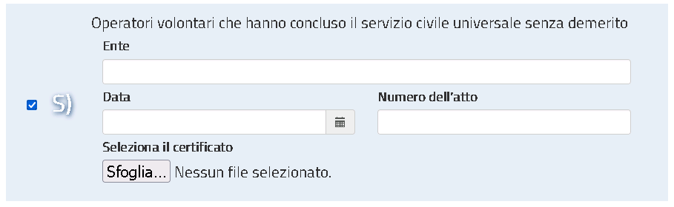
TITOLI DI RISERVA – INSERIMENTO TITOLI
Per inserire la riserva S è necessario allegare il certificato di attestazione della riserva. Per allegare il certificato, è necessario prima spuntare il relativo check-box e successivamente sarà disponibile il tasto ‘Sfoglia’ per effettuare l’upload del certificato.

Slide 26
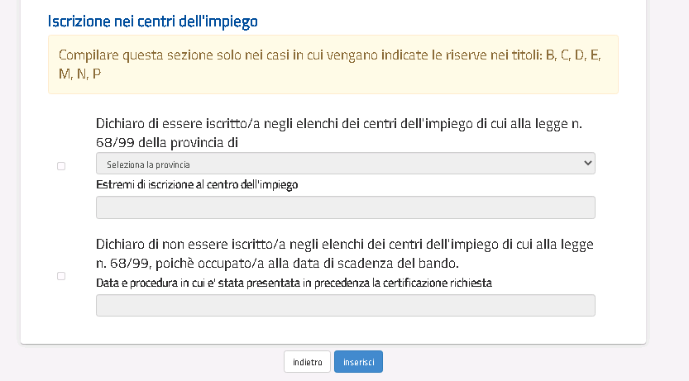
TITOLI DI RISERVA – INSERIMENTO TITOLI
Questa sezione va compilata solo se sono stati selezionati i titoli di riserva di cui ai punti B,C,D,E,M,N,P.
2a
Se è stata selezionata la spunta di cui al punto 1a, è necessario selezionare la Provincia di iscrizione negli elenchi dei centri dell’impiego di cui alla Legge n. 68/99
1a
Cliccare su questa spunta se si è iscritti negli elenchi dei centri dell’impiego di cui alla Legge n. 68/99
1b
In alternativa, cliccare su questa spunta se non si è iscritti negli elenchi dei centri dell’impiego di cui alla Legge n. 68/99
2b
Se è stata selezionata la spunta di cui al punto 1b, è necessario inserire la data e la procedura in cui è stata presentata in precedenza la certificazione richiesta

Slide 27
TITOLI DI RISERVA – INSERIMENTO TITOLI
Dopo aver inserito i titoli posseduti è necessario cliccare sul tasto «Inserisci»

Slide 28
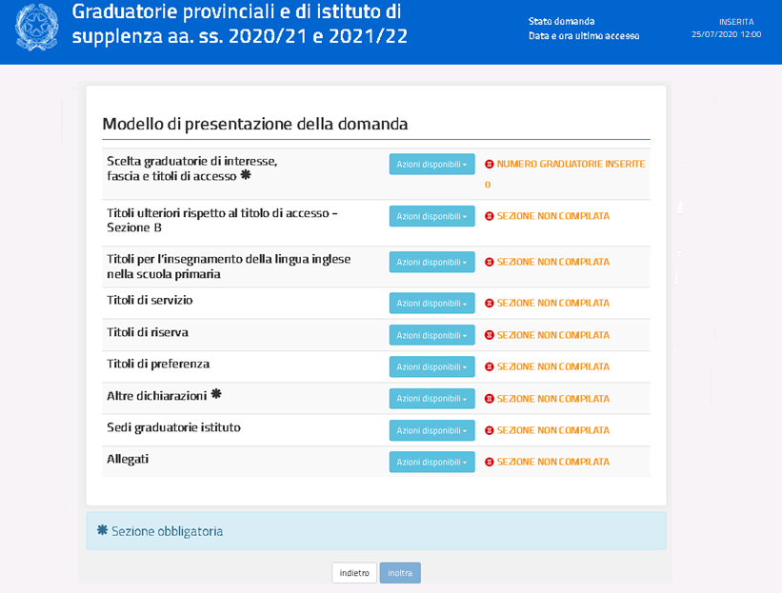

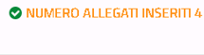
TITOLI DI RISERVA – MODIFICA TITOLI
28/04/2022 12:00
Per modificare i titoli di riserva, dalla schermata principale, cliccare su «Azioni disponibili» e successivamente su «Modifica».

Slide 29
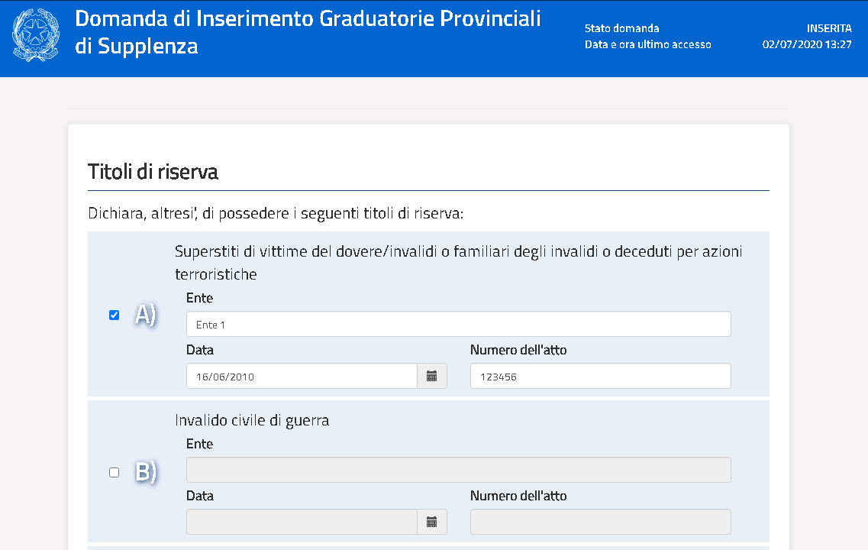
TITOLI DI RISERVA – MODIFICA TITOLI
28/04/2022 12:00
1
Per eliminare i titoli di riserva, rimuovere la spunta in corrispondenza dei titoli da eliminare.
In tal modo verranno eliminati gli estremi dei titoli de-selezionati.
3
Dopo aver apportato tutte le modifiche, per confermare, è necessario cliccare sul tasto «Modifica».
2
In questa sezione è possibile modificare i dettagli dei titoli di riserva precedentemente inseriti.

Slide 30

TITOLI DI RISERVA – ELIMINA TITOLI
28/04/2022 12:00
Per eliminare tutti i titoli di riserva inseriti, dalla schermata principale, cliccare su «Azioni disponibili» e successivamente su «Elimina».

Slide 31
TITOLI DI RISERVA – ELIMINA TITOLI
Per eliminare tutti i titoli di riserva inseriti è necessario cliccare sul tasto «Elimina tutto».

Slide 32
TITOLI DI PREFERENZA

Slide 33


TITOLI DI PREFERENZA
1
Cliccare su «Azioni Disponibili» per visualizzare le azioni disponibili per la sezione desiderata.
2
Cliccare su «Inserisci» per accedere alla compilazione della sezione.

Slide 34
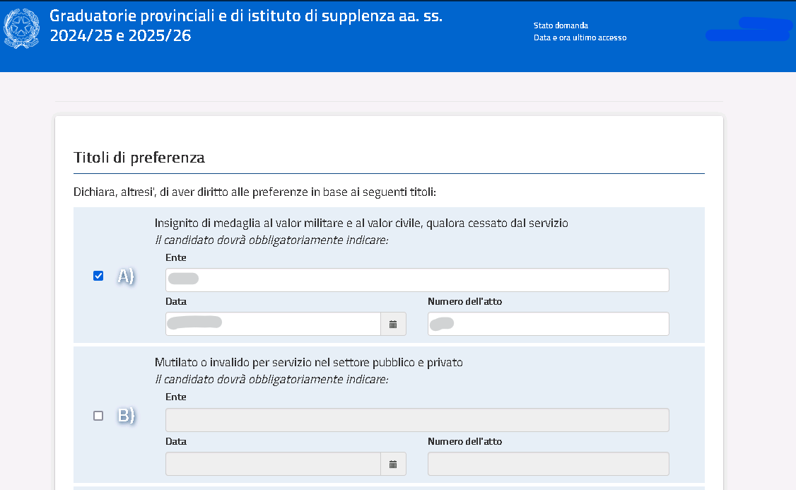
TITOLI DI PREFERENZA – SELEZIONE DEI TITOLI
1
Cliccando sul quadrato evidenziato, si dichiara di possedere il titolo corrispondente.
Nell’esempio, selezionando il punto «A)» si dichiara di essere «Insignito di medaglia al valore Militare»
In questa sezione è necessario compilare le informazioni relative ai titoli di preferenza.
Nell’elenco dei titoli, occorre selezionare il titolo/i titoli di preferenza di cui si è in possesso e procedere alla compilazione delle informazioni, laddove richiesto, relative a:
Ente;
Data;
Numero dell’atto.
2
Cliccare su «Ente» per inserire manualmente le informazioni relative all’ente che ha rilasciato/conferito il titolo di preferenza selezionato.
3
Cliccare sull’icona del calendario per compilare la sezione «Data» relativa al rilascio/conferimento del titolo di preferenza selezionato.
4
Cliccare su «Numero dell’atto» per inserire manualmente le informazioni relative al numero dell’atto di rilascio/conferimento del titolo di preferenza selezionato.

Slide 35
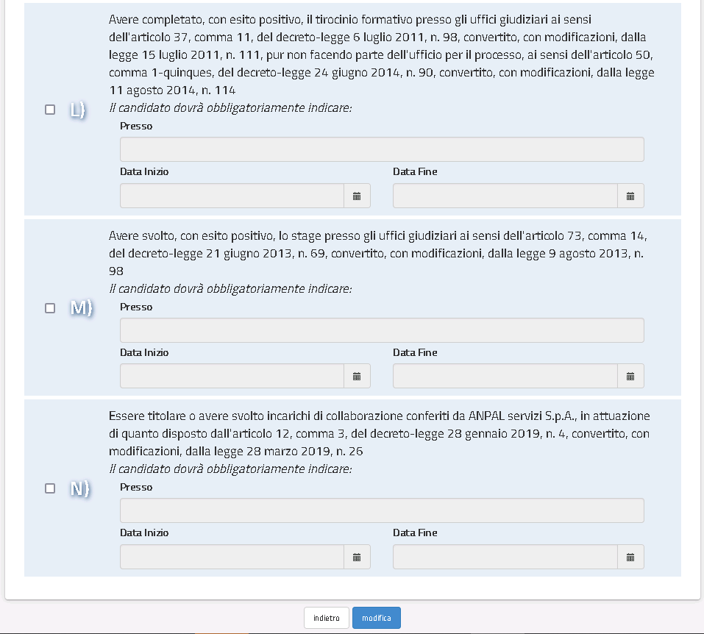

TITOLI DI PREFERENZA – SELEZIONE DEI TITOLI
Al termine delle operazioni di selezione e inserimento del titolo/dei titoli di preferenza di cui si è in possesso, ed eventualmente delle correlate informazioni relative ad Ente, Data e numero dell’atto, in basso alla fine della pagina, è possibile completare l’inserimento dei titoli della sezione
Cliccando su «Inserisci» sarà possibile completare l’inserimento dei titoli di preferenza.

Slide 36
TITOLI DI PREFERENZA – MODIFICA TITOLI
28/04/2022 12:00
Per modificare i titoli di preferenza, dalla schermata principale, cliccare su «Azioni disponibili» e successivamente su «Modifica».

Slide 37

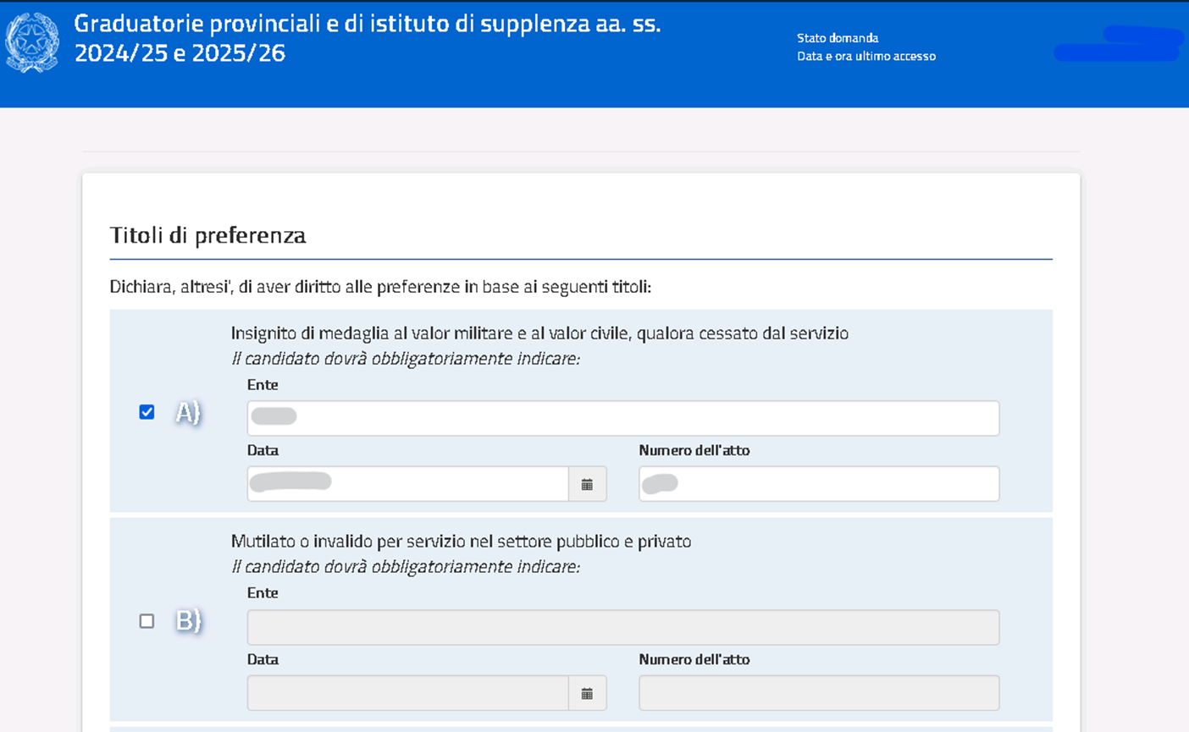
TITOLI DI PREFERENZA – MODIFICA TITOLI
1
Per eliminare i titoli di preferenza, rimuovere la spunta in corrispondenza dei titoli da eliminare.
In tal modo verranno eliminati gli estremi dei titoli de-selezionati.
3
Dopo aver apportato tutte le modifiche, per confermare, è necessario cliccare sul tasto «Modifica».
2
In questa sezione è possibile modificare i dettagli dei titoli di preferenza precedentemente inseriti.

Slide 38
TITOLI DI PREFERENZA – ELIMINA TITOLI
28/04/2022 12:00
Per eliminare tutti i titoli di preferenza inseriti, dalla schermata principale, cliccare su «Azioni disponibili» e successivamente su «Elimina».

Slide 39
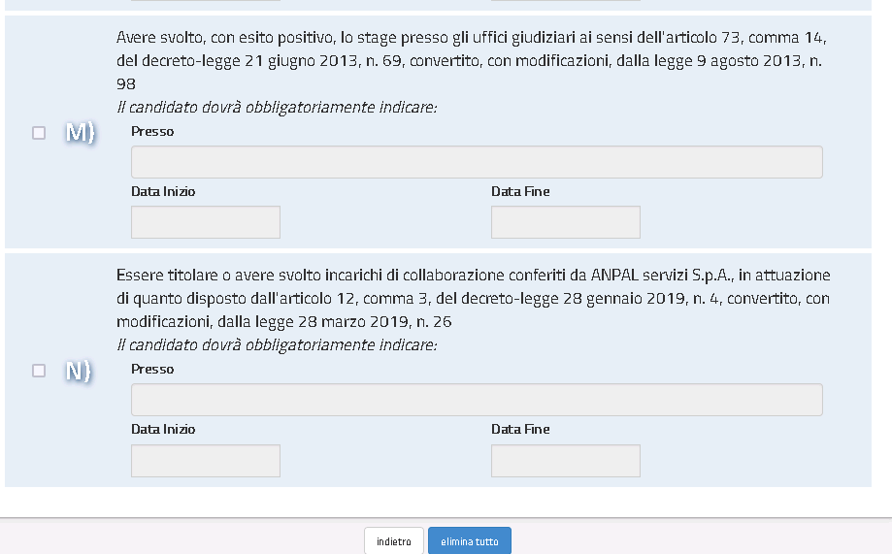
TITOLI DI PREFERENZA – ELIMINA TITOLI
Per eliminare tutti i titoli di preferenza inseriti è necessario cliccare sul tasto «Elimina tutto».

